Slide 1
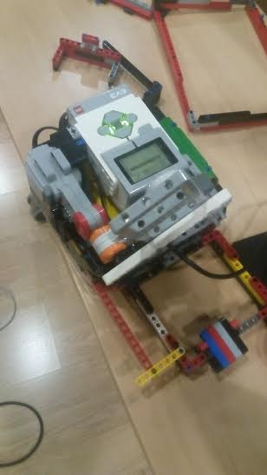
FLL Trash Trek 2016 Proyecto técnico
I Love Neutrinos

Slide 2
Indice
Progreso entre años.
Rueda.
Componentes del robot.
Como hicimos el robot.
Evolución de metodología.

Slide 3
Progreso entre años
Hemos notado el progreso en estos casos:
-Gyro Sensor.
Antes girábamos fatal. Ahora giramos bastante bien, gracias a un bloque que hemos creado en equipo.
-Robots y programación.
Hacemos robots mejores y mas completos, con mejores programas.
-Organización.
Nos organizamos por tareas, de forma que cada uno hace algo y es todo mas fácil.

Slide 4
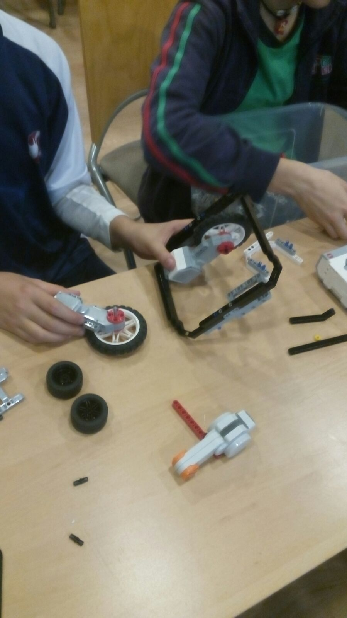
Ruedas
Al principio cuando estábamos construyendo los robots dudamos mucho en poner ruedas grandes o pequeñas y al final decidimos poner en los robots ruedas pequeñas.

Slide 5
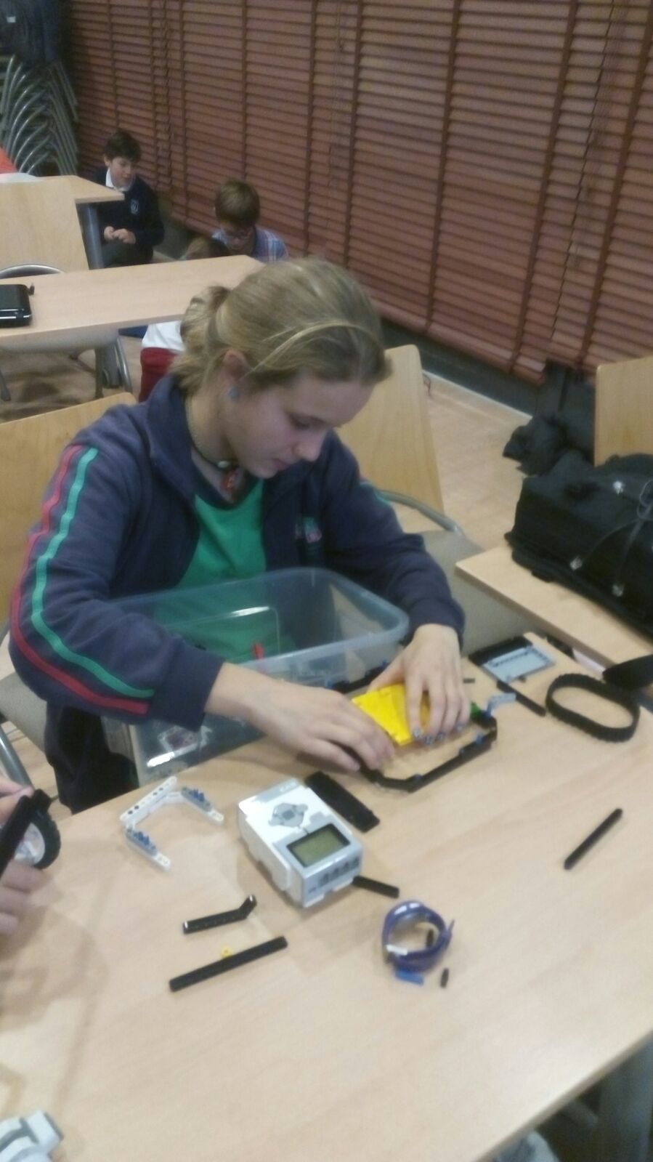
Componentes del robot
Los componentes del robot son:
4 motores (2 en brazos y 2 en ruedas).
Gyro sensor.
2 ruedas.
4 brazos.
1 EV3.
5 cables.
2 ruedas locas.

Slide 6
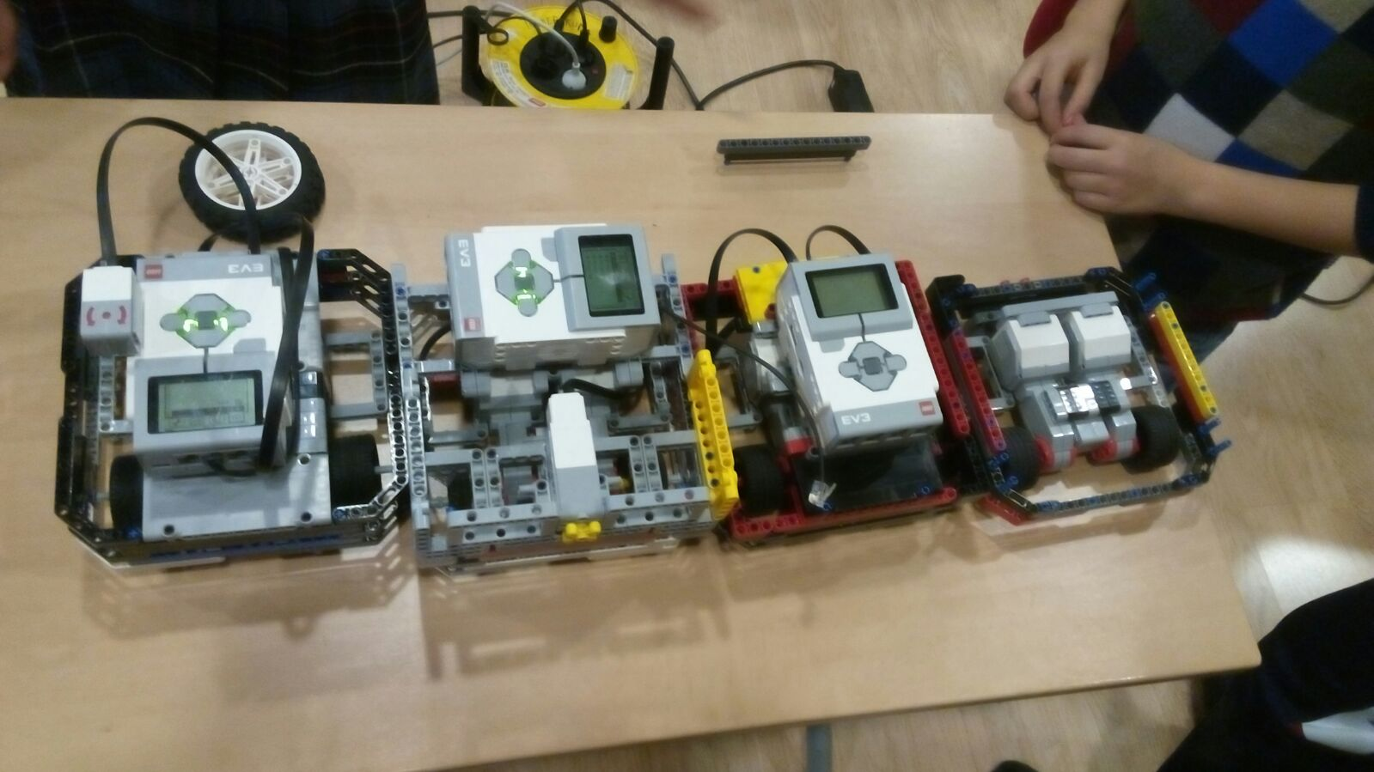
Como hicimos el robot
Primero nos dividimos en 4 grupos.
Luego a partir de un modelo empezamos a crearlo.
Al final hemos tenido este resultado.

Slide 7
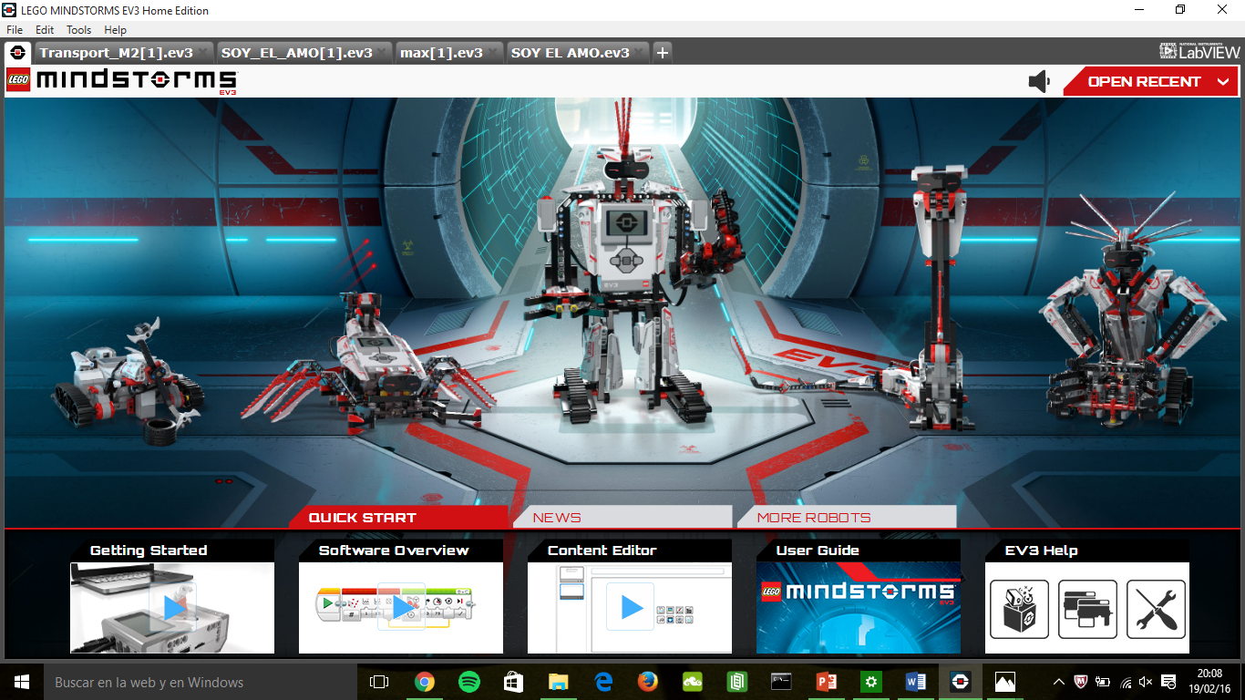
Programas:

Slide 8
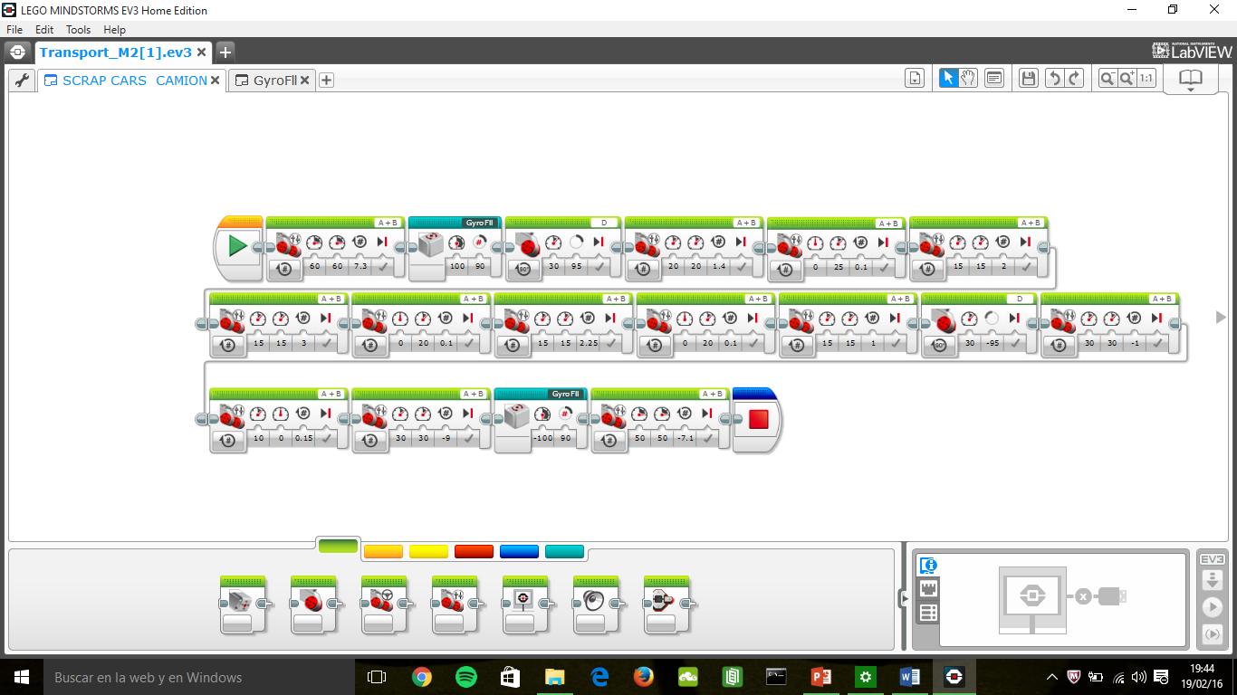
Programa transport:

Slide 9
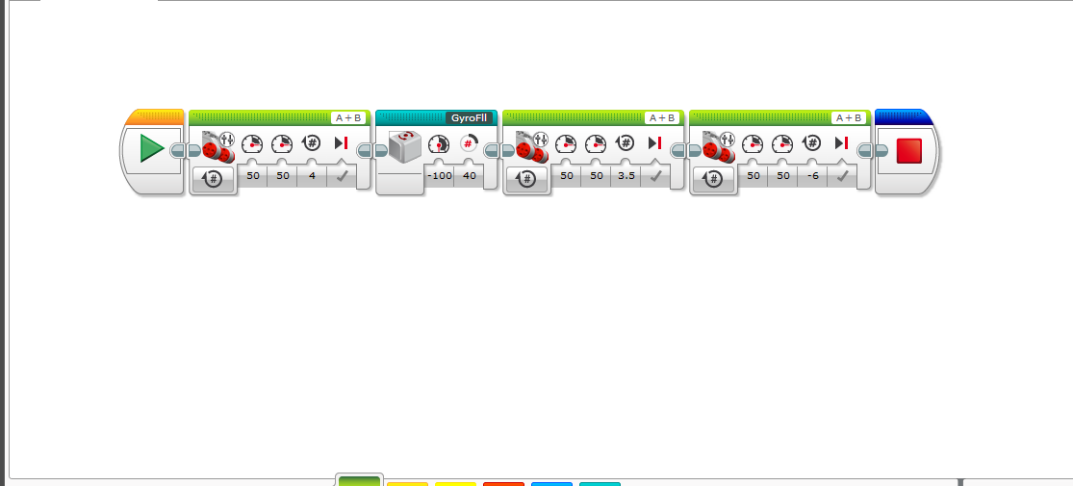
Programa muñequitos

Slide 10
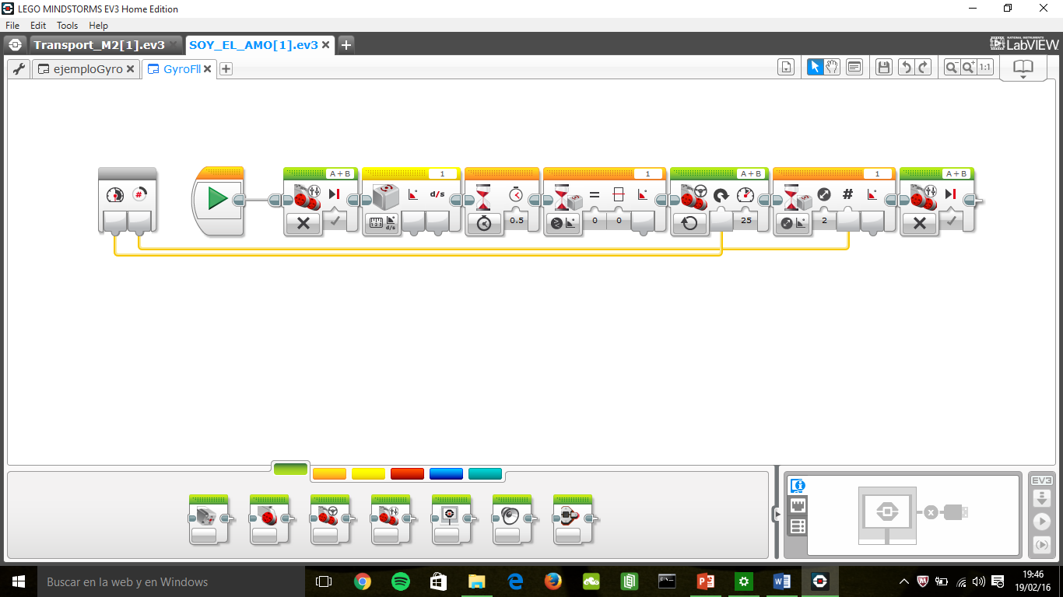
Programa bloque gyro

